Slide 1
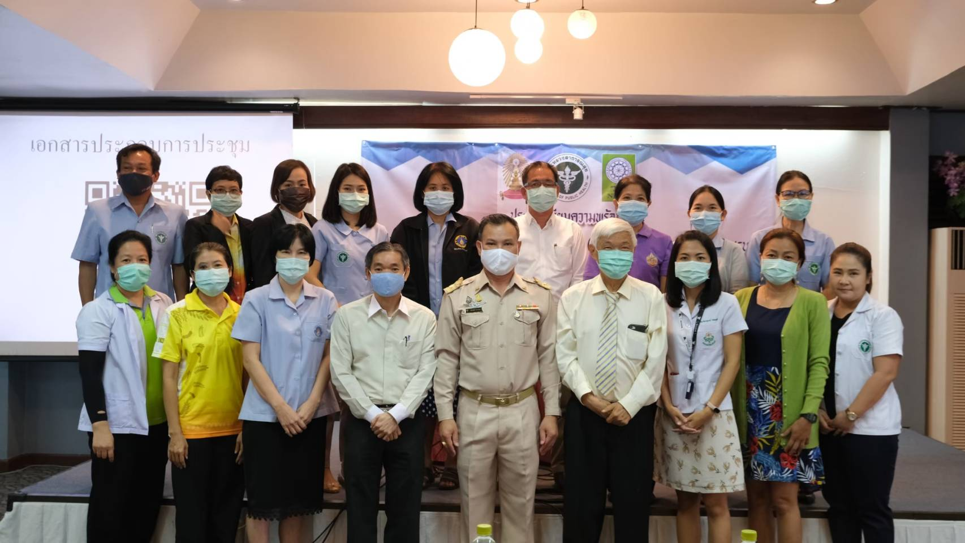
การดำเนินงานตามโครงการเฝ้าระวังและป้องกันไวรัสตับอักเสบบี และซี จังหวัดเพชรบูรณ์
นำเสนอโดย
กลุ่มงานควบคุมโรคไม่ติดต่อ สุขภาพจิต และยาเสพติด

Slide 2
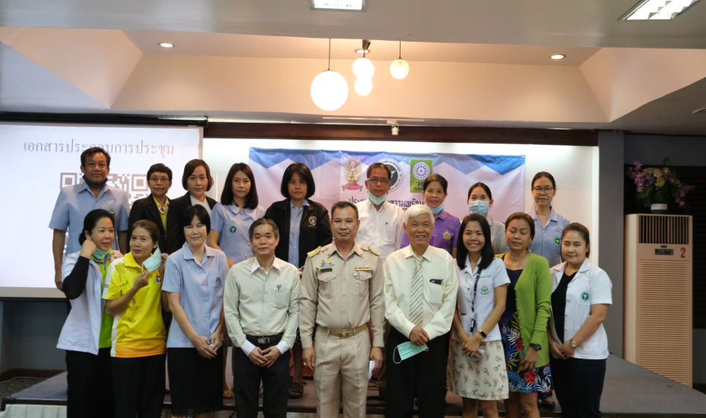
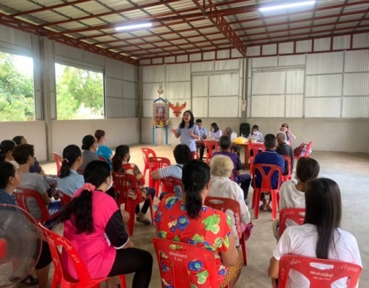
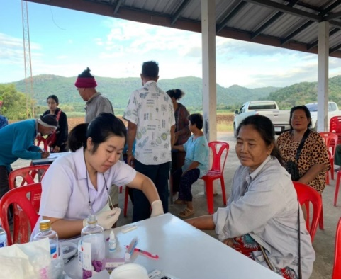
การดำเนินงานตรวจคัดกรองและการรักษาไวรัสตับอักเสบ ซี จังหวัดเพชรบูรณ์
โครงการ การขจัดไวรัสตับอักเสบในประเทศไทย (แบบจุลภาค)
รูปแบบจังหวัดเพชรบูรณ์ มุ่งสู่การกวาดล้างไวรัสตับอักเสบ ภายในปี 2573
วัตถุประสงค์
1. ประชาชนอายุ 35-69 ปี ได้รับการคัดกรองไวรัสตับอักเสบซี ร้อยละ 90
2. ผู้ที่ตรวจพบการติดเชื้อ HCV และอยู่ในเกณฑ์จะต้องได้รับการรักษาร้อยละ 80
3. ประเมินรูปแบบของการตรวจวินิจฉัย การรักษา ประสิทธิผลการบริหารจัดการและความคุ้มค่าเพื่อเป็นแบบอย่างนำไปขยายการดำเนินงานให้ครอบคลุมทั้งประเทศต่อไป
เป้าหมาย
ประชากรในจังหวัดเพชรบูรณ์ อายุ 35-69 ปี ประมาณ 400,000 คน

Slide 3
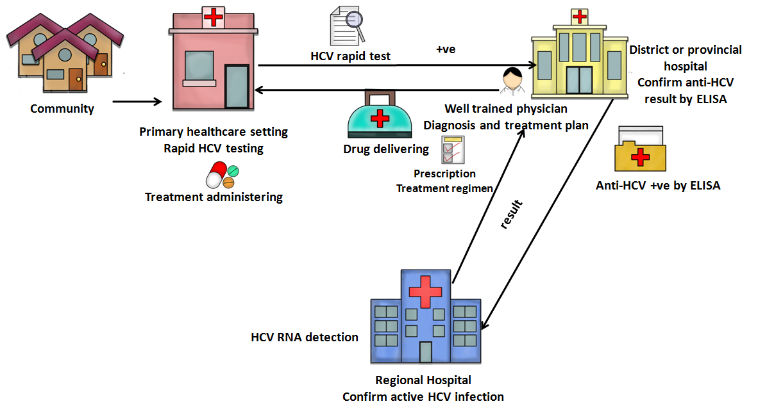
การดำเนินงานตรวจคัดกรองและการรักษาไวรัสตับอักเสบ ซี จังหวัดเพชรบูรณ์
***เริ่มดำเนินการคัดกรอง เดือนพฤศจิกายน 2563 และขยายระยะเวลาดำเนินการถึงเดือนสิงหาคม 2565
Result: HCV strip test Pos = 6.75% (10,266/152,124) HBV strip test Pos = 5.23% (2,856/54,757)
Result: HCV RNA Pos = 78.23% (3,453/4,414) HBsAg Pos = 85.29% (951/1,115) HCV Viral load > 5000 IU/ml = 97.46% (1,001/1,027)
Screening to treat

Slide 4
ผลการดำเนินงานคัดกรองไวรัสตับอักเสบ ซี จังหวัดเพชรบูรณ์
อำเภอ | คัดกรอง HCV ด้วย Strip test | HCV strip test positive | ผลการตรวจยืนยันด้วย HCV-RNA | ผลการตรวจ HCV Viral load ≥ 5000 IU/ml
วังโป่ง | 63.38% (7,104/11,207) | 3.77% (268/7,104) | 82.60% (57/69) | 92.11% (35/38)
หนองไผ่ | 60.46% (20,402/33,745) | 6.45% (1,315/20,402) | 79.53% (272/342) | 100% (45/45)
ชนแดน | 57.86% (12,688/21,929) | 2.62% (332/12,688) | 63.88% (115/180) | 100% (45/45)
หล่มสัก | 57.55% (32,036/55,669) | 12.51% (4,007/32,036) | 82.64% (1,310/1,585) | 97.50% (234/240)
บึงสามพัน | 51.94% (10,401/20,024) | 1.77% (184/10,401) | 84.35%(124/147) | 100% (9/9)
หล่มเก่า | 49.75% (13,722/27,580) | 11.15% (1,530/13,722) | 75.53% (818/1,083) | 98.26% (230/226)
น้ำหนาว | 49.68% (2,988/6,014) | 12.55% (375/2,988) | 66.98% (140/209) | 97.85% (137/140)
วิเชียรบุรี | 43.07% (19,046/44,226) | 2.92% (557/19,046) | 78.28% (310/396) | 100% (80/80)
ศรีเทพ | 41.73% (8,833/21,165) | 1.72% (152/8,833) | 83.72% (108/129) | 92.41% (73/79)
เขาค้อ | 31.40% (3,581/11,403) | 6.98% (250/3,581) | 80.50% (95/118) | 100% (22/22)
เมืองเพชรบูรณ์ | 29.52% (21,323/72,227) | 6.08% (1,296/21,323) | 66.67% (104/156) | 95.96% (95/99)
รวม | 46.78% (152,124/325,189) | 6.75% (10,266/152,124) | 78.23% (3,453/4,414) | 97.46% (1,001/1,027)
ที่มา: ข้อมูลคัดกรอง ณ วันที่ 18 ต.ค. 2564

Slide 5
ผลการดำเนินงานคัดกรองไวรัสตับอักเสบ บี จังหวัดเพชรบูรณ์
อำเภอ | คัดกรอง HBV ด้วย Strip test | HBV strip test positive | ผลการตรวจยืนยันด้วย HBsAg
หล่มเก่า | 49.75% (13,722/27,580) | 6.49% (891/13,722) | 86.30% (422/489)
น้ำหนาว | 47.07% (2,831/6,014) | 11.55% (327/2,831) | 71.43% (5/7)
หนองไผ่ | 34.62% (11,684/33,745) | 4.00% (467/11,684) | 80.65% (50/62)
ศรีเทพ | 28.20% (5,968/21,165) | 4.79% (286/5,968) | 89.29% (200/224)
เขาค้อ | 17.09% (1,949/11,403) | 5.82% (133/1,949) | 87.50% (35/40)
วังโป่ง | 11.76% (1,318/11,207) | 5.77% (76/1,318) | 100% (1/1)
ชนแดน | 10.26% (2,249/21,929) | 5.38% (121/2,249) | 81.33% (61/75)
เพชรบูรณ์ | 9.18% (6,632/72,227) | 3.98% (264/6,632) | 79.07% (102/129)
หล่มสัก | 7.48% (4,162/55,669) | 3.46% (144/4,162) | 66.67% (16/24)
บึงสามพัน | 7.35% (1,472/20,024) | 4.89% (72/1,472) | 98.11% (52/53)
วิเชียรบุรี | 5.85% (2,588/44,226) | 2.90% (75/2,588) | 63.64% (7/11)
รวม | 16.78% (54,575/325,189) | 5.23% (2,856/54,575) | 85.29% (951/1,115)
ที่มา: ข้อมูลคัดกรอง ณ วันที่ 18 ต.ค. 2564
หมายเหตุ : รพ.วังโป่งยังไม่ได้ดำเนินการติดตามกลุ่มตัวอย่างที่ HBV strip test positive เข้าระบบตรวจยืนยัน

Slide 6
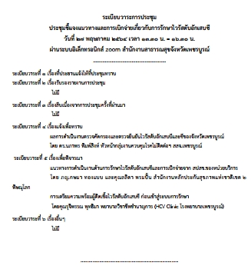
ความก้าวหน้าด้านการรักษาไวรัสตับอักเสบซี
ประชุมชี้แจงแนวการเบิกจ่าย เกี่ยวกับการรักษาไวรัสตับอักเสบซี
เมื่อวันที่ 27 พฤษภาคม 2564
อบรมอายุแพทย์โดย GI Med วันที่ 28-29 มิถุนายน 2564 เพื่อพัฒนาศักยภาพบุคลากรและเพิ่มหน่วยบริการในการรักษา HCV ของจังหวัดเพชรบูรณ์ รวม 5 แห่ง ได้แก่ รพ.เพชรบูรณ์ รพ.วิเชียรบุรี รพ.หล่มสัก รพร.หล่มเก่า และ รพ.หนองไผ่

Slide 7
ความก้าวหน้าด้านการรักษาไวรัสตับอักเสบซี
โรงพยาบาล | จำนวนผู้ป่วย HCV เข้าระบบการรักษา (ราย) | หมายเหตุ
เพชรบูรณ์ (คลินิกรักษ์ตับ) | 60 | - มีผู้ป่วยเข้าระบบติดตามรักษา 60 ราย และมีผู้ป่วยพร้อมรับยา จำนวน 20 ราย (อยู่ระหว่างรอเริ่มยารักษา)
วิเชียรบุรี | 43 | - ผู้ป่วยเป็น HCV รักษาอยู่เดิม 3 ราย ขาด FU 2 ราย และพร้อมรอเริ่มยาเพื่อรักษา 38 ราย (ขณะนี้ยังไม่มียารักษา)
หล่มสัก | 42 | - รวมผู้ป่วยที่ได้รับยาแล้วทั้งหมด 42 ราย ได้ยารักษาครบ 39 ราย
หนองไผ่ | 1 | - พื้นที่รอประชุมแนวทางของจังหวัดก่อนติดตามผู้ป่วยเข้าระบบรักษา (ขณะนี้ยังไม่มียารักษา)
หล่มเก่า | 115 | - ได้รับยารักษา 18 ราย (เริ่มดำเนินการรักษาเดือน กันยายน 2564)
รวม | 157 | รวมรับยาแล้วทั้งหมด 60 ราย
ปัญหาที่ผ่านมา พบว่า ยา Sofosbuvir/Velpatasvir จาก สปสช.ส่วนกลางขาด ทำให้การเริ่มยาสำหรับการรักษาในผู้ป่วย HCV รายใหม่ต้องชะลอออกไป
ที่มา: ข้อมูลจากการสำรวจ วันที่ 27 ตุลาคม 2564

Slide 8
การเปลี่ยนแปลงของหลักเกณฑ์การจ่ายชดเชยจาก สปสช. ปีงบประมาณ 2565
มีการเปลี่ยนแปลง เฉพาะ Lab ส่วนยายังคงบันทึกในโปรแกรม จ.2 เพราะจ่ายชดเชยเป็นยา

